Slide 1
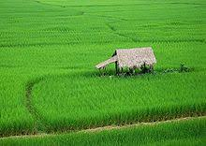

Slide 3
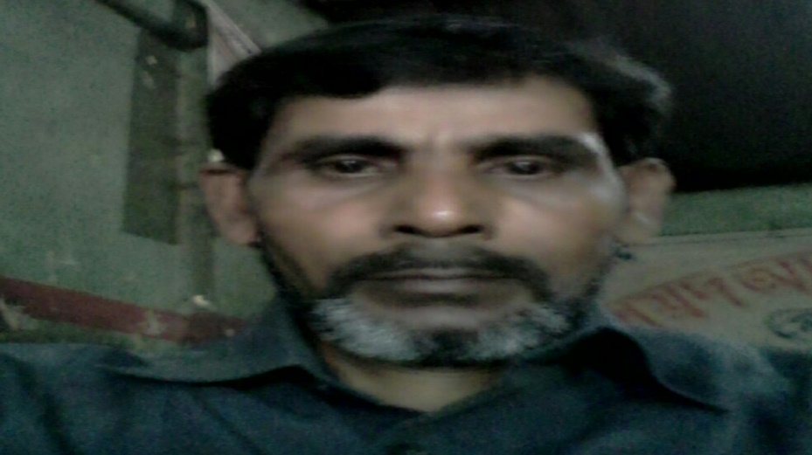
শিক্ষক পরিচিতি
মোঃ আবুল কাশেম
সহকারী শিক্ষক
লাকেশ্বর দাখিল মাদ্রাসা
ছাতক সুনামগঞ্জ
মোবাইল ০১৭৮৬৪৯৮৯২২

Slide 4
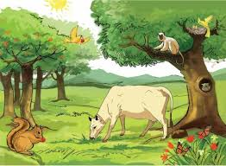
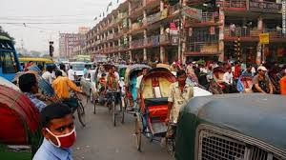
চল ছবি গুলো দেখে নিই

Slide 5
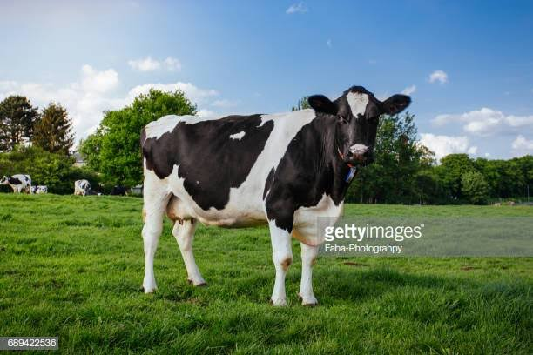
আজকের পাঠ
আমাদের পরিবেশ
প্রথম অধ্যায়
বিষয়ঃ বিজ্ঞান
শ্রেনিঃ পঞ্চম
সময়ঃ ৫০ মিনিট
তারিখঃ ০৫/১২/২০১৯

Slide 6
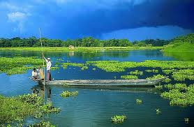
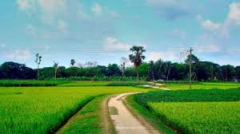
এসো আমাদের পরিবেশের কিছু ছবি দেখে নিই
বিলে মাছ ধরছে
গ্রামবাংলার মেঠো পথ

Slide 7
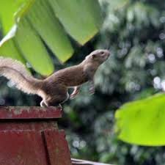
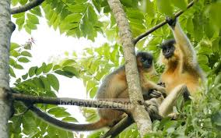
ছবিতে কি কি দেখতে পাচ্ছ ?
কাঠবিড়ালি
বানর

Slide 8
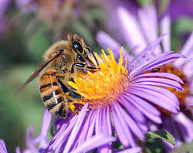
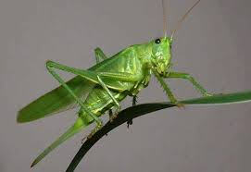
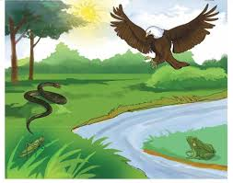
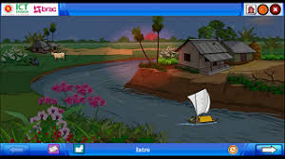
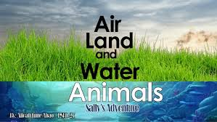
পরাগায়ন
ঘাস ফড়িং
ঈগল
গ্রামের পাশে প্রবাহিত নদী
বায়ু মাটি পানি

Slide 9
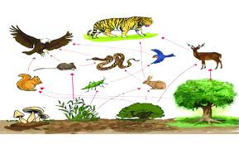
আর ও কিছু ছবি দেখে নিই
খাদ্যজাল

Slide 10
নিচের ছবিতে কি দেখতে পাচ্ছ ?

Slide 11
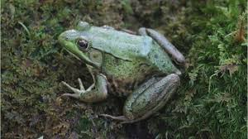
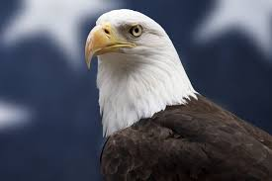
ঈগল
খাদ্যশৃংখল
ঘাস ফড়িং
ব্যাঙ

Slide 12
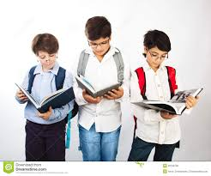
দলীয় কাজ
১।খাদ্য শৃংখল বলতে কি বুঝ ?
২।বীজের বিস্তরন বলতে কি বুঝ ?
৩।খাদ্যজাল কিভাবে তৈরি করে বিস্তারিত লিখ ?
৪।জীব কিভাবে বায়ুর উপর নির্ভরশীল তা ব্যাখ্যা কর ।

Slide 13
একক কাজ
১।পরিবেশের উপাদানগুলোকে কয়ভাগে ভাগ করা যায় ?
২।সকল প্রানীর বেচে থাকার জন্য কী কী প্রয়োজন ?
৩।বাস্তুসংস্তান বলতে কি বুঝ ?

Slide 14
বাড়ির কাজ
১।খাদ্য শৃংখলে কীভাবে সাপ এবং ঈগল একই রকম তা ব্যাখ্যা কর ।

Slide 15
সবাইকে ধন্যবাদ

